Slide 1
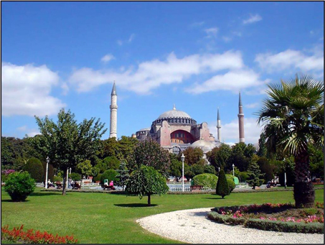

E PARTIRÁS
Canta: Francisco Petrônio
Gravado em 1977
Formatação: acnnassifslides
28 de setembro de 2016
Curitiba – PR
nassif934@gmail.com

Slide 2

Eu te dei
Te dei meu sorriso
Mil horas de amor
Meus dias de sol
E tudo de mim

Slide 3

Te dei meu calor no amor
Te dei minha dor
te dei meu luar meu eu
E tudo que fui

Slide 4
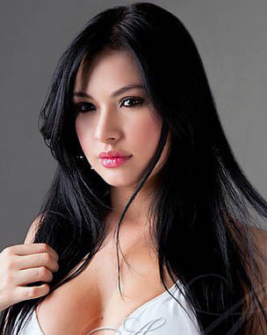
Eu te dei
A fé de quem ama
Meu tempo melhor
O me coração eu te ofereci

Slide 5

A vida que me restar
E louco de amor
O pouco que sou, amor
Eu te ofereci

Slide 6

E partirás
Que sejas feliz
Esquecerás quem mais te quis
E não te enganes e quem te ame lhe faça feliz

Slide 7

Eu te dei
a luz dos meus olhos
Guiei os teus pés
E fiz a mulher
do meu coração

Slide 8

A luz do amanhecer
virá lhe encontrar
Chorando na solidão
Que você deixar

Slide 9

E partirás
Que sejas feliz
Esquecerás
quem mais te quis
E não te enganes e quem te ame te faça feliz

Slide 10
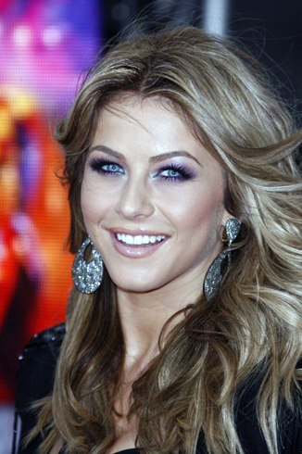
E partirás
Que sejas feliz
Esquecerás quem mais te quis
E não te enganes e quem te ame lhe faça feliz

Slide 11
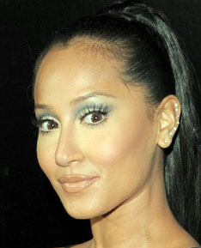
E partirás
Que sejas feliz
Esquecerás quem mais te quis
E não te enganes e quem te ame
lhe faça feliz

Slide 12

E PARTIRÁS
Canta: FRANCISCO PETRONIO
Eu te dei
Te dei meu sorriso
Mil horas de amor
Meus dias de sol
E tudo de mim
Te dei meu calor,no amor
Te dei minha dor
te dei meu luar, meu eu
E tudo que fui
Eu te dei
A fé de quem ama
Meu tempo melhor
O meu coração
eu te ofereci
A vida que me restar
E louco de amor
O pouco que sou, amor
Eu te ofereci
FORMATAÇÃO: acnnassifslides –28/02/2012
E partirás
Que sejas feliz
Esquecerás quem mais te quis
E não te enganes e quem
te ame lhe faça feliz(2)
Eu te dei
a luz dos meus olhos
Guiei os teus pés
E fiz a mulher
do meu coração
A luz do amanhecer
virá lhe encontrar
Chorando na solidão
Que você deixar
E partirás
Que sejas feliz
Esquecerás quem mais te quis
E não te enganes e quem
te ame lhe faça feliz(4)
Imagens: Internet

